Slide 1


Goethe-Prüfung C1: Hören
Strategije i saveti za uspešno polaganje

Slide 2
Opšte informacije
40
4
30
Minuta
Zadatka
Pitanja

Slide 3
Računanje poena
Broj tačnih odgovora
30
29
28
27
26
25
24
23
22
21
Poeni
100
97
93
90
87
83
80
77
73
70
Broj tačnih odgovora
20
19
18
17
16
15
14
13
12
11
Poeni
67
63
60
57
53
50
47
43
40
37
Broj tačnih odgovora
10
9
8
7
6
5
4
3
2
1
Poeni
33
30
27
23
20
19
13
10
7
3

Slide 4
Jezičke zamke i strategije
Sinonimi
Antonimi
Erlaubnis –Genehmigung, –gestatten
künstlich = nicht natürlich
Reči sa istim korenom
Parafraze
Gefahr– gefährlich– gefährden
Neue Technologien erhöhen die Produktionseffizienz – Die Produktion wird durch den Einsatz moderner Technik effizienter.
Iste reči mogu biti zamka
Apsolutne reči
Das Produkt ist weder günstig noch qualitativ hochwertig.
ausschließlich, jeder, nur, allein …

Slide 5
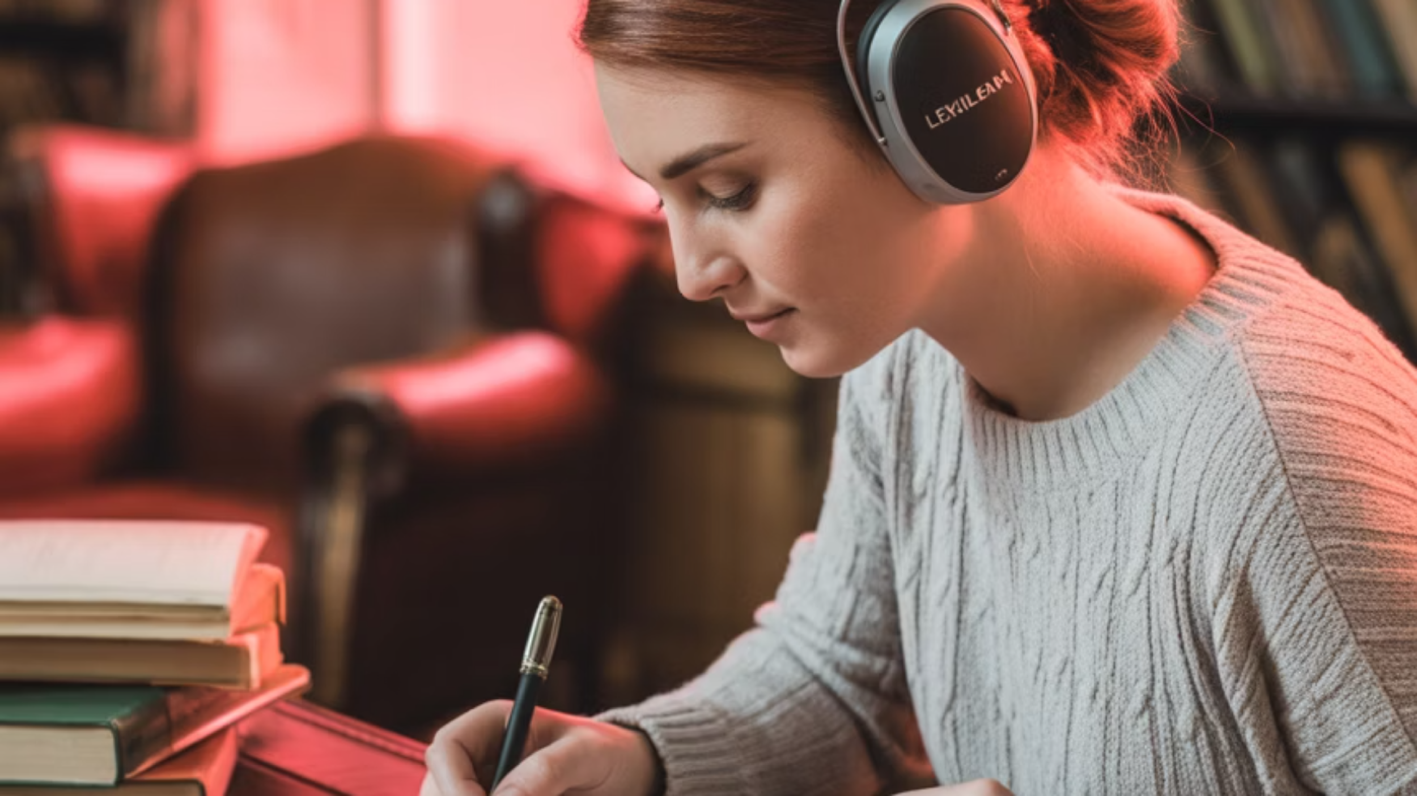
Saveti za aktivno slušanje i rešavanje zadataka
Efikasno korišćenje vremena za čitanje
Fokusirano slušanje
Ne paničiti
Mozak ne može efikasno paralelno obavljati dve slične aktivnosti.
Ako vam misli budu odlutale, samo se vratite na slušanje.
Naći ključne reči u pitanjima pre slušanja.
Uvek zaokružiti neki odgovor
Nema negativnih poena.

Slide 6
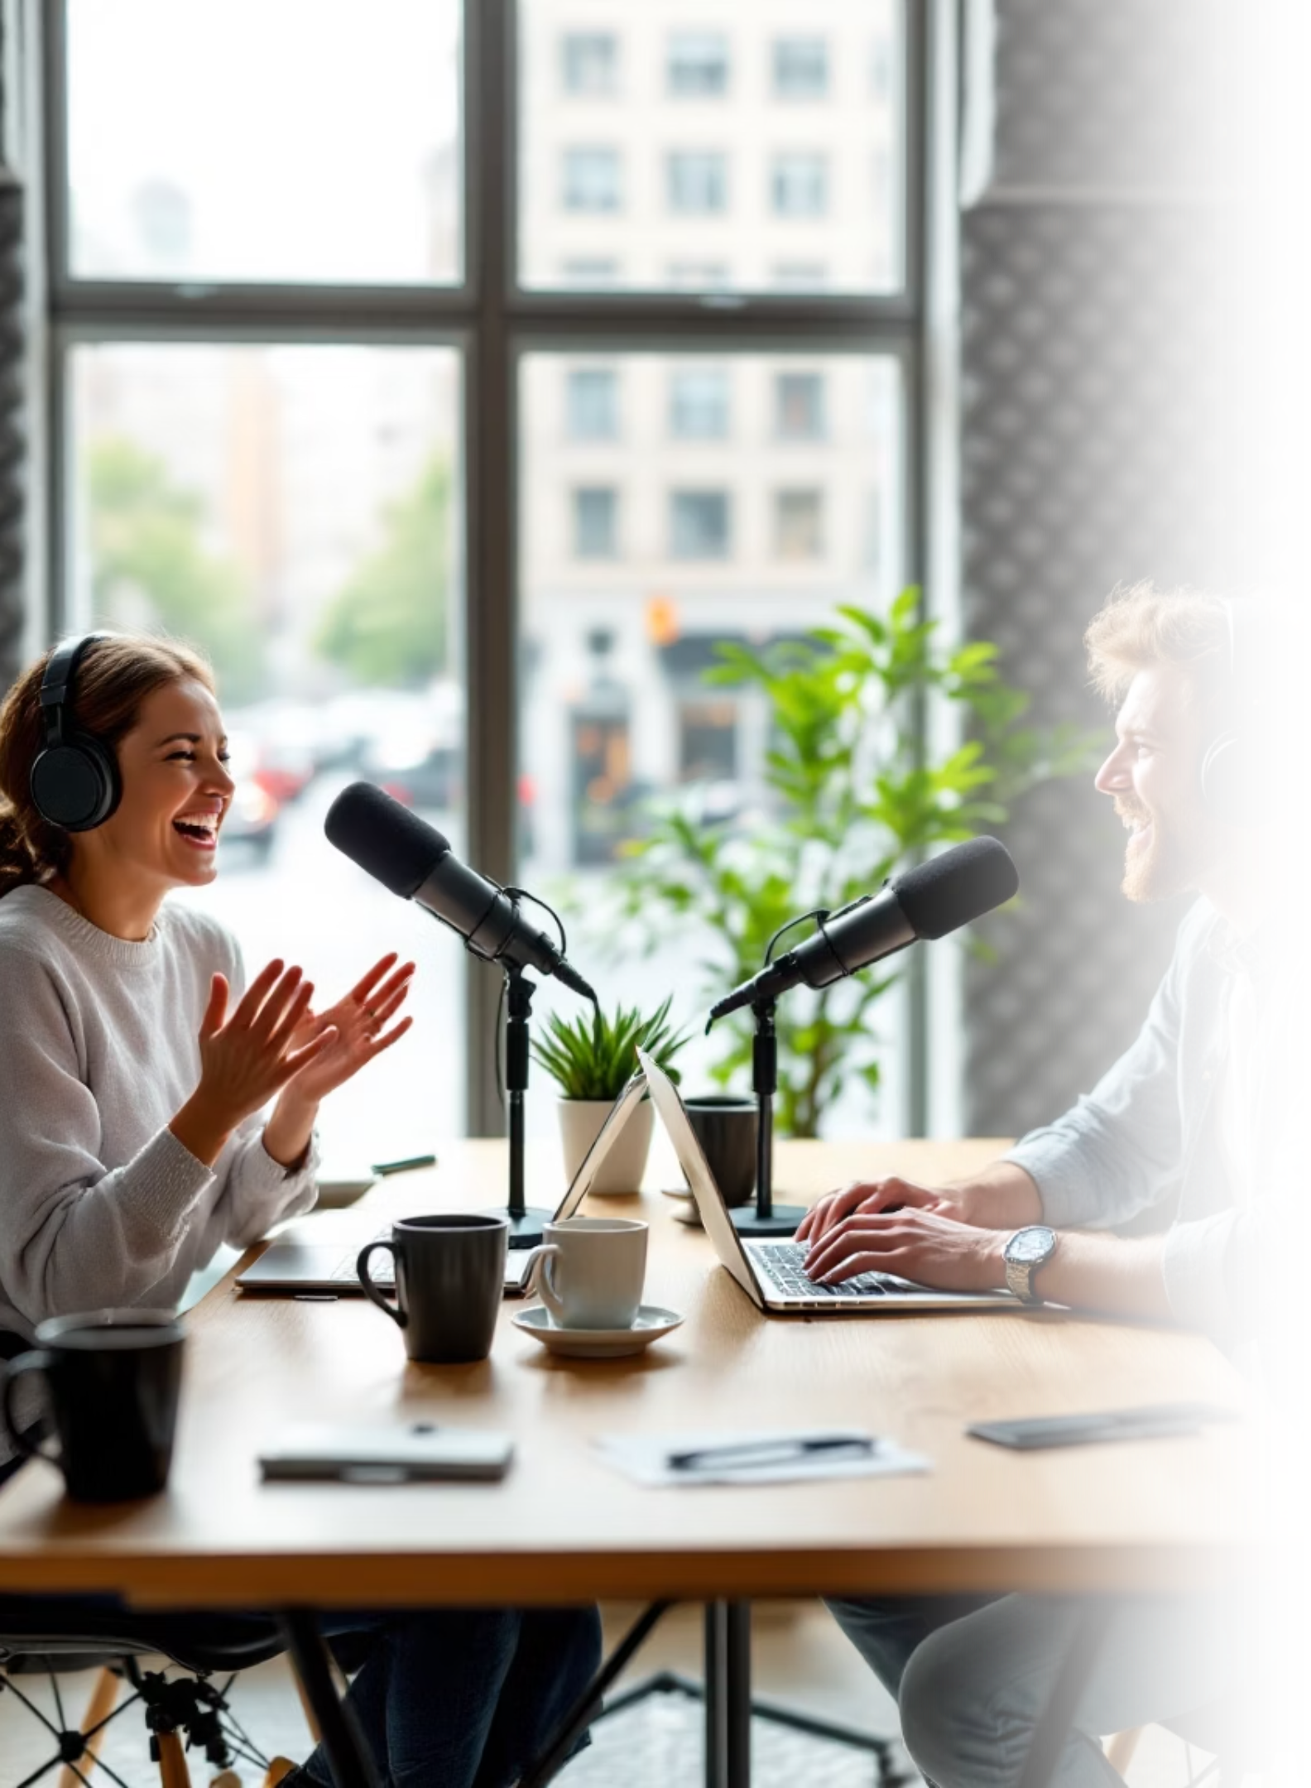
Deo 1: Podkast
Osnovne informacije:
Tri različita isečka iz podkasta (o 3 slične knjige, restorana, putovanja, filma )
Zadatak: povezati 6 iskaza sa odgovarajućim isečkom
Snimak se sluša samo jednom
Podkasti se slušaju po redu

Slide 7




Deo 1: Primer
Sie hören einen Podcast über Restaurants. Sie hören den Text einmal. Wählen Sie bei jeder Aufgabe, zu welchem Restaurant die Aussage passt.
Lesen Sie jetzt die Aufgaben 1 bis 6. Dazu haben Sie 60 Sekunden Zeit.
1 Das Restaurant hat sich nicht zu seinem Vorteil entwickelt.
Restaurant 1
Restaurant 2
Restaurant 3

Slide 8
Deo 1: Rešenje
Hallo, hier ist wieder „Gastro-Talk", der Podcast, der Ihnen wöchentlich Wahrheiten über Münchner Restaurants erzählt. Wie immer alle Infos zu den Restaurants auf der Webseite des Podcasts. Mein erster Besuch galt dem Status", meinem alten Stammlokal. Voller Vorfreude ließ ich das wohlbekannte Ambiente auf mich wirken und nahm die Speisekarte, um mir einen Überblick über die angebotenen Köstlichkeiten zu verschaffen. Neues, Interessantes war hinzugekommen. Die Spaghetti, die ich zum Auftakt bestellt hatte, waren allerdings weit unter al dente" gekocht. Und auch bei meinem Spanferkelbraten mit Beilagen war das eine zu weich, das andere nicht richtig gar. Eine nicht zu übersehende Schludrigkeit hatte sich in die Küche eingeschlichen. Auch der Schimmelbefall in der Toilette passte da zum Bild. Die Bedienung hingegen war, wie auch früher schon, sehr zuvorkommend, obgleich sich eine gewisse Unerfahrenheit bemerk- bar machte. Sehr zu begrüßen ist die Tatsache, dass
Das Restaurant hat sich nicht zu seinem Vorteil entwickelt
Restaurant 1
Restaurant 2
Restaurant 3
Notes:
Tekst je iz podcasta "Gastro-Talk" i opisuje utiske o restoranu. Autor teksta naziva restoran "mojim starim stalnim mestom" ("meinem alten Stammlokal"), što ukazuje na to da ga je ranije često posećivao i da je bio zadovoljan.
Međutim, sadašnje iskustvo je loše:
Špageti su bili prekuvani ("weit unter al dente").
Prilozi uz svinjski odrezak su bili previše mekani ili nisu bili dobro pripremljeni.
U toaletu je bila buđ ("Schimmelbefall").
Ovi detalji direktno podržavaju tvrdnju sa desne strane slike: "Das Restaurant hat sich nicht zu seinem Vorteil entwickelt" (Restoran se nije razvio u svoju korist).
Stoga, odgovor (A) je tačan jer se opis poklapa sa iskustvom u restoranu koji je nekada bio dobar, a sada je loš.

Slide 9
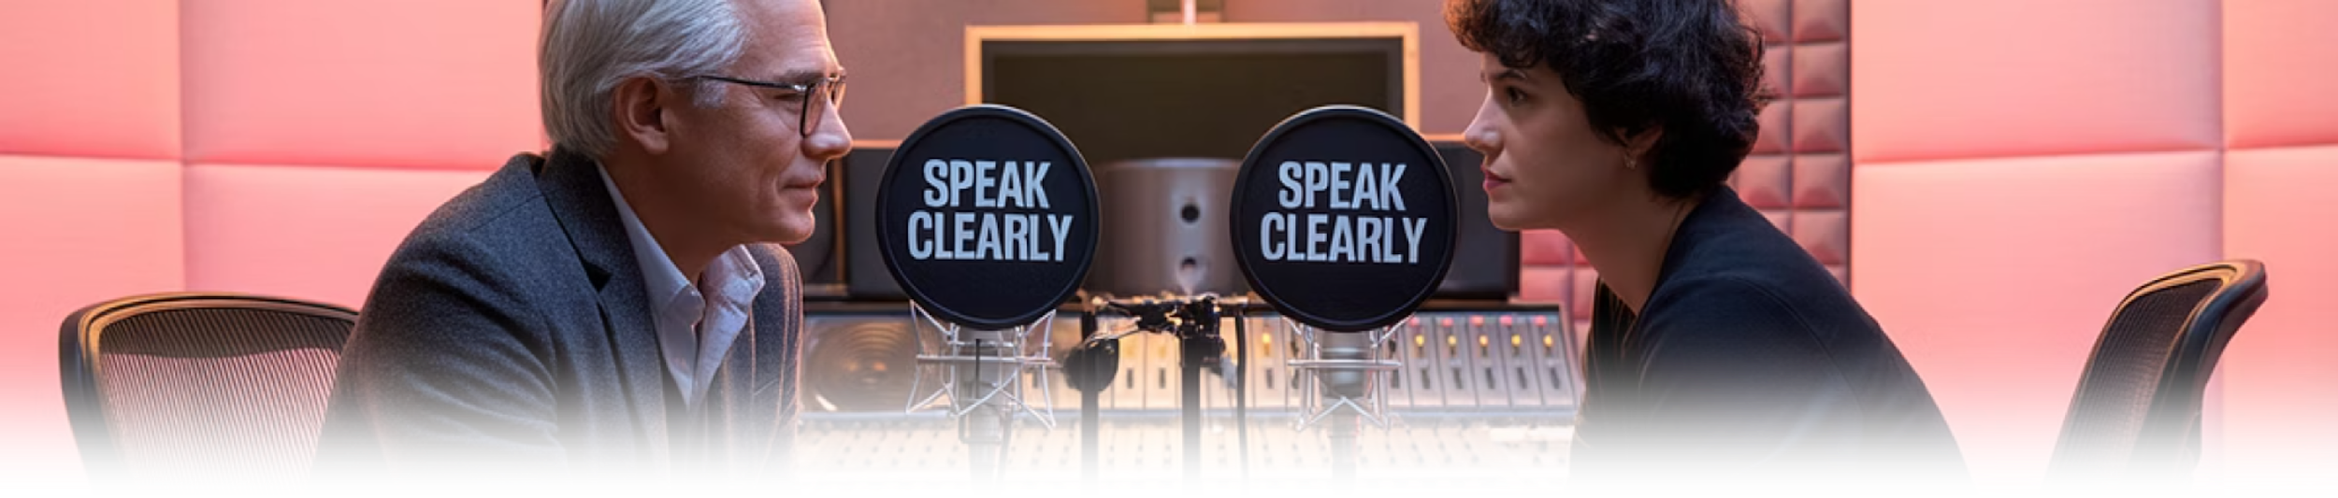
Deo 2: Naučni/umetnički intervju
Format
Zadatak
Slušanje
Intervju sa osobom iz oblasti nauke ili umetnosti
Proceniti 9 iskaza kao tačne, netačne ili nepomenute u tekstu
Snimak se sluša dva puta

Slide 10
Deo 2: Primer
Sie hören ein Radiointerview mit einer Persönlichkeit aus der Wissenschaft. Sie hören den Text zweimal. Wählen Sie bei jeder Aufgabe die richtige Lösung.
Lesen Sie jetzt die Aufgaben 7 bis 15. Dazu haben Sie 60 Sekunden Zeit.
Die Not der Patienten hat auch Auswirkungen auf die behandelnden Ärzte.
stimmt
stimmt nicht
wird nichts gesagt

Slide 11



Deo 2: Rešenje
M = Moderator
Sie hören ein Radiointerview mit einer Persönlichkeit aus der Wissenschaft. Sie hören den Text zweimal. Wählen Sie bei jeder Aufgabe die richtige Lösung.
I = Frau Dr. Irving
M: Liebe Zuhörerinnen und Zuhörer, ich begrüße Sie und unseren Gast, Frau Dr. Marianne Irving, ganz herzlich zu einer neuen Ausgabe des Gesundheitsmagazins.
I: Einen guten Abend auch von mir.
Lesen Sie jetzt die Aufgaben 7 bis 15. Dazu haben Sie 60 Sekunden Zeit.
M: Frau Dr. Irving, Sie sind Schmerztherapeutin, da werden Sie täglich mit dem Leiden vieler Menschen konfrontiert. Wie gehen Sie persönlich damit um?
Die Not der Patienten hat auch Auswirkungen auf die behandelnden Ärzte.
I: Ich bin in der Schmerzambulanz eines großen Klinikums tätig. Da bekommt man tatsächlich viel vom Leid der Patienten mit. Es ist nicht selten der Fall, dass die Leiden der Patienten auch einen selbst belasten. Das hinterlässt durchaus Spuren bei den Ärzten, die täglich mit Schmerzpatienten zu tun haben. Aber wir haben unsere Ansprechpartner, andere Ärzte, die uns da zur Seite stehen und uns helfen, den mit dem Beruf einhergehenden Stress abzubauen.
stimmt
stimmt nicht
wird nichts gesagt
Notes:
U tekstu se citira gospođa Dr. Irving, koja kaže: "Es ist nicht selten der Fall, dass die Leiden der Patienten auch einen selbst belasten. Das hinterlässt durchaus Spuren bei den Ärzten, die täglich mit Schmerzpatienten zu tun haben."
Ovaj deo rečenice, preveden, glasi: "Nije retkost da patnja pacijenata opterećuje i nas same. To ostavlja tragove na lekarima koji se svakodnevno bave pacijentima sa bolovima."
Ova rečenica direktno potvrđuje da patnja pacijenata ima uticaja na lekare koji ih leče, što je upravo ono što se navodi u zadatku broj 1: "Die Not der Patienten hat auch Auswirkungen auf die behandelnden Ärzte." (Patnja pacijenata ima uticaj i na lekare koji ih leče.)

Slide 12
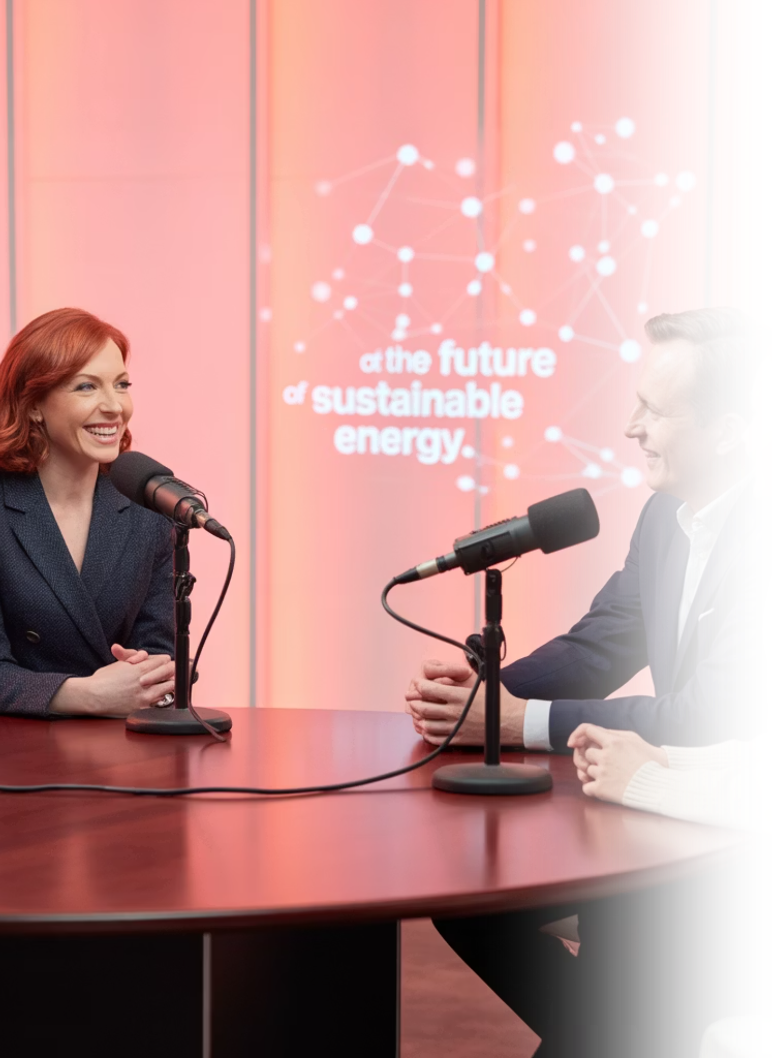
Deo 3: Radijski intervju o aktuelnoj temi
Struktura:
Intervju sa tri osobe koje iznose mišljenja o aktuelnoj temi
Razgovor podeljen u 4 odlomka
2 zadatka po odlomku (ukupno 8)
Za svaki zadatak bira se jedan tačan odgovor od tri ponuđena
Snimak se sluša jednom
Zapamtiti glasove

Slide 13
Deo 3: Primer
Sie hören ein Gespräch mit mehreren Personen über die Zukunft der Bibliotheken. Sie hören den Text in vier Abschnitten jeweils einmal. Zu jedem Abschnitt gibt es zwei Aufgaben. Wählen Sie bei jeder Aufgabe die richtige Lösung.
Vor dem Hören eines Abschnitts haben Sie 30 Sekunden Zeit, um die zwei Aufgaben zu lesen.
Bibliotheken sind ….
traditionelle und deshalb erhaltenswerte Einrichtungen.
Hüter unserer Kultur.
Ansammlungen größtenteils überholter Bücher.

Slide 14



Deo 3: Rešenje
M: Hallo, liebe Zuhörer*innen, heute sitzen Steffi Schuster und Melanie Falk bei mir im Studio. Beide sind in Berlin als Bibliothekarinnen tätig. Unser Diskussionsthema ist: Bibliotheken im digitalen Zeitalter. Hallo!
Sie hören ein Gespräch mit mehreren Personen über die Zukunft der Bibliotheken. Sie hören den Text in vier Abschnitten jeweils einmal. Zu jedem Abschnitt gibt es zwei Aufgaben. Wählen Sie bei jeder Aufgabe die richtige Lösung.
S: Hi, Julian.
F: Ciao, Julian. Und liebe Grüße an euch da draußen.
Vor dem Hören eines Abschnitts haben Sie 30 Sekunden Zeit, um die zwei Aufgaben zu lesen.
M: Ich fange mal provokativ an: Wir haben das Internet. Sind Bibliotheken heute überflüssig?
Bibliotheken sind ….
F: Vorweg zur Klärung: Bibliotheken haben einen Auftrag als Wissensvermittler und beherbergen einen großen Schatz, nämlich unsere Schriftkultur. Also keine Rede von „überflüssig“. Aber sie müssen sich in eine neue Rolle fügen. Nur ein Raum mit vollen Bücherregalen zu sein, in dem gelesen wird, kann den heutigen Ansprüchen an Bibliotheken nicht mehr gerecht werden.
traditionelle und deshalb erhaltenswerte Einrichtungen.
Hüter unserer Kultur.
Ansammlungen größtenteils überholter Bücher.
Notes:
Objašnjenje
U tekstu, Melanie Falk (F), jedna od sagovornica, na pitanje moderatora (M) da li su biblioteke suvišne, odgovara:
"Biblioteken haben einen Auftrag als Wissensvermittler und beherbergen einen großen Schatz, nämlich unsere Schriftkultur."
Ovaj deo rečenice, preveden, znači: "Biblioteke imaju zadatak da prenose znanje i čuvaju veliko blago, a to je naša pisana kultura."
Izraz "čuvaju veliko blago, a to je naša pisana kultura" direktno odgovara opisu "čuvari naše kulture", što je opcija (B). Ostale opcije se ne poklapaju sa ovom tvrdnjom. Biblioteke su, prema tekstu, i tradicionalne (opcija A), ali to nije glavni razlog zašto su još uvek važne. Opcija (C) da su zbirke zastarelih knjiga se direktno suprotstavlja stavu koji je iznet u tekstu.

Slide 15
Deo 4: Monolog o specifičnoj temi
1
2
3
Format zadatka
Tip pitanja
Slušanje
Izlaganje/monolog o određenoj temi sa 7 zadataka višestrukog izbora
Za svaki zadatak birate tačan odgovor od tri ponuđena
Snimak se sluša dva puta.

Slide 16
Deo 4: Primer
Sie hören einen Vortrag über Maßnahmen gegen den Klimawandel. Sie hören den Text zweimal. Wählen Sie bei jeder Aufgabe die richtige Lösung. Lesen Sie jetzt die Aufgaben 24 bis 30. Dazu haben Sie 90 Sekunden Zeit.
Geoengineering ...
ist ein umfassendes Konzept zur Klimaanalyse.
greift direkt in das klimatische Geschehen ein.
verändert klimaschädliche Gase.

Slide 17
Deo 4: Rešenje
Sehr geehrte Damen und Herren,
Sie hören einen Vortrag über Maßnahmen gegen den Klimawandel. Sie hören den Text zweimal. Wählen Sie bei jeder Aufgabe die richtige Lösung.
in meinem heutigen Vortrag geht es um den Einsatz neuer Technologien gegen den Klimawandel. Es geht um Geoengineering. Geoengineering bedeutet, dass man in großem Maßstab in das Klimasystem eingreift, um die Klimaerwärmung zu mildern. Dabei geht es ausdrücklich nicht darum, Treibhausgasemissionen zu bekämpfen, sondern deren Folgen zu verringern. Solche Eingriffe werden meistens in zwei Gruppen eingeteilt, und zwar in solche, die die Sonneneinstrahlung auf die Erde beeinflussen, und solche, die der Atmosphäre Kohlendioxid entziehen.
Lesen Sie jetzt die Aufgaben 24 bis 30. Dazu haben Sie 90 Sekunden Zeit.
Geoengineering ...
ist ein umfassendes Konzept zur Klimaanalyse.
greift direkt in das klimatische Geschehen ein.
verändert klimaschädliche Gase.
Notes:
Tekst definiše geo-inženjering na sledeći način:
"Geoengineering bedeutet, dass man in großem Maßstab in das Klimasystem eingreift, um die Klimaerwärmung zu mildern."
Prevod ove rečenice je: "Geo-inženjering znači da se u velikoj meri interveniše u klimatski sistem, kako bi se ublažilo globalno zagrevanje."
Izraz "in das Klimasystem eingreift" (interveniše u klimatski sistem) direktno se podudara sa opcijom (B) "greift direkt in das klimatische Geschehen ein" (direktno utiče na klimatske procese).
Opcija (A) "ist ein umfassendes Konzept zur Klimaanalyse" (sveobuhvatan koncept za analizu klime) nije tačna jer tekst govori o intervenisanju, ne o analizi.
Opcija (C) "verändert klimaschädliche Gase" (menja gasove štetne za klimu) je delimično tačna jer se u tekstu spominje izvlačenje ugljen-dioksida iz atmosfere, ali nije sveobuhvatna definicija. Glavna ideja je upravo intervencija u klimatski sistem, a ne samo promena gasova. Stoga je opcija (B) najtačniji i najdirektniji opis.

